Slide 1
зміст
Відділ освіти
Красноградської районної ради
Красноградська гімназія «Гранд»
З досвіду роботи
вчителя початкових класів
Якути Олени Григорівни
2018
Загальні відомості
Навчальна діяльність
Виховна робота
Методична робота

Slide 2
зміст
ЗАГАЛЬНІ ВІДОМОСТІ:
Освіта: вища Спеціальність: початкові класи Стаж роботи: 31 рік Кваліфікаційна категорія: спеціаліст вищої категорії Посада: вчитель початкових класів Курси підвищення кваліфікації: 2017р.
Загальні відомості
Навчальна діяльність
Виховна робота
Методична робота

Slide 3
зміст
ПЕДАГОГІЧНЕ КРЕДО
ЖИТТЄВЕ КРЕДО
«Спочатку треба пробудити душу в дитині, а потім шліфувати розум»
«Віддай людині крихітку себе.
За це душа наповнюється світлом»
Загальні відомості
Навчальна діяльність
Виховна робота
Методична робота

Slide 4
зміст
ПРОБЛЕМА, НАД ЯКОЮ ПРАЦЮЮ:
Розвиток
читацьких умінь
та навичок
молодших школярів
засобами інтерактивних технологій
Загальні відомості
Навчальна діяльність
Виховна робота
Методична робота

Slide 5
зміст
АКТУАЛЬНІСТЬ ПРОБЛЕМИ:
Недостатній рівень читацьких умінь – серйозні труднощі у навчанні;
Загальні відомості
Навчальна діяльність
Виховна робота
Методична робота
Належний рівень сформованості читацьких умінь – запорука життєвого досвіду
«Читання для розуму – це те саме,
що й фізичні вправи для тіла…»

Slide 6
зміст
МЕТА:
сформувати навички читання;
систематично використовувати вправи для розвитку мовного апарату;
поєднати розумове, моральне, естетичне, художнє, трудове виховання;
виховати вдумливого читача.
Загальні відомості
Навчальна діяльність
Виховна робота
Методична робота

Slide 7
зміст
ЗАВДАННЯ:
зацікавити учнів читанням;
підтримувати інтерес до створення проблемних ситуацій;
створювати умови для сприймання та оцінки прочитаного;
формування навички аналізу прочитаного твору.
Загальні відомості
Навчальна діяльність
Виховна робота
Методична робота

Slide 11
зміст
ІНТЕРАКТИВНЕ НАВЧАННЯ
Кооперативне
навчання
Колективно-
групове
навчання
Ситуативне
моделювання
Опрацювання
дискусійних
питань
Загальні відомості
Навчальна діяльність
Виховна робота
Методична робота
Робота в парі
Змінні трійки
Карусель
Робота в малих
групах
Акваріум
Мікрофон
Незакінчені речення
Мозковий штурм
Навчаючи вчуся
Ажурна пилка
Асоціативний кущ
Імітаційні ігри
Рольові ігри
Драматизації
Проблемні ситуації
Дискусія
Займи позицію
Метод «Прес»
Дебати

Slide 12
зміст
РЕЗУЛЬТАТИВНІСТЬ за 2013-2018н.р.
Загальні відомості
Навчальна діяльність
Виховна робота
Методична робота

Slide 13
зміст
РЕЗУЛЬТАТИВНІСТЬ
Загальні відомості
Навчальна діяльність
Виховна робота
Методична робота
Всеукраїнський природничий інтерактивний конкурс “ Колосок ” | Міжнародний математичний конкурс “ Кенгуру “ | Всеукраїнський природничий інтерактивний конкурс “ Кмітливий колосок ” | Всеукраїнська інтерактивна гра “ Соняшник “ | Всеукраїнський інтерактивний конкурс “ Патріот “
13 призерів 2014/2015н.р | 10 призерів | 3 призери | 3 призери | -
12 призерів 2015/2016 н.р. | 4 призери | 10 призерів | 6 призерів | 2 призери

Slide 14
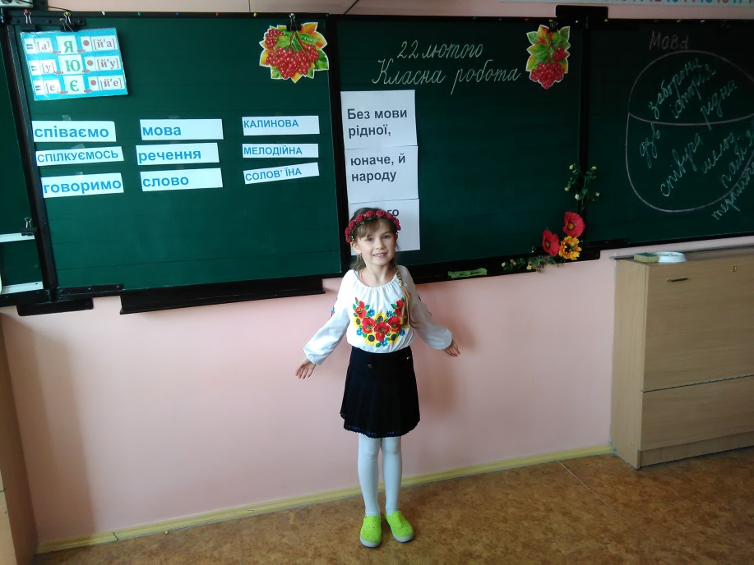
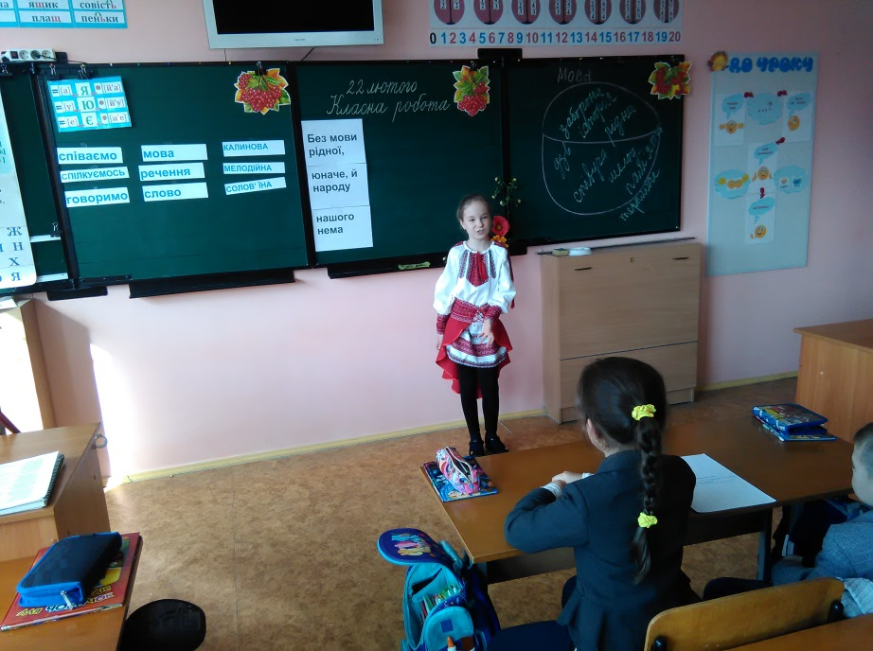
зміст
2014/2015н.р. – 1 місце конкурс «Золоте каченя»
2015/2016н.р. – Щетінін Микита – 1 місце «НАЙРОЗУМНІШИЙ»
2015-2016н.р. – Герман Вікторія
1 місце у II (районному )етапі Міжнародного конкурсу з української мови імені Петра Яцика
2017/2018н.р. – Іващенко Марія
1 місце у Всеукраїнський конкурсі учнівської та студентської творчості імені Марії Фішер-Слиж“Змагаймось за нове життя!”,присвячений Лесі Українці
Загальні відомості
Навчальна діяльність
Виховна робота
Методична робота

